Slide 1
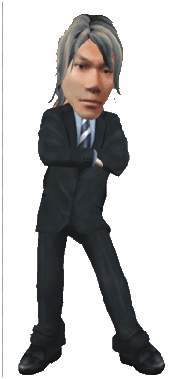
電腦入侵手法
社交工程篇
漢昕科技
資安顧問 K2

Slide 2
課程大綱
一、電子郵件的危害
  1. 信件攻擊手法
  2. 社交攻擊手法
二、電子郵件社交工程演練
  1. E-mail社交工程演練方法及流程
  2. 社交工程信件的類型
  3. 電子郵件社交工程要求標準
三、防範電子郵件社交工程的方法
  1. 注意可疑電子郵件的特徵
  2. 社交工程信件的防範措施
Notes:
首先我們看一下今天的課程大綱，在電子郵件的危害這個部分，我們要討論的是攻擊的手法，也就是單純以電子郵件所進行的駭客攻擊行為；第二部分要討論的是關於電子郵件社交工程的演練方式以及各項的要求標準，在這個部分將會為各位詳細介紹社交工程演練的手法；最後跟各位討論關於社交工程的防範方法。

Slide 3
一、電子郵件的危害
1. 信件攻擊手法
  退信攻擊
  跳板攻擊
  密碼猜解
2. 社交攻擊手法
  偽造攻擊
  附件攻擊
  郵件跟蹤

Slide 4
駭客手法-退信攻擊
收件人不存在導致無法送達郵件，就會自動將該退信訊息寄回給原寄件者
利用這項功能，使用字典攻擊所蒐集到的Email
將欲攻擊的對象設定為寄件者
收件者使用其他單位不存在的帳號
然後你就會收到一封不是自己寄出去的退信了

Slide 5









信件-退信攻擊
收件人不存在，退回寄件人
但..寄件人是偽造的
沒有這個人
駭客
郵件伺服器
網際網路
中華電信
使用者

Slide 6
駭客手法-跳板攻擊
當您的電腦主機本身有啟用SMTP Service (外寄伺服器服務)，而且沒有加以防護時，被有心人士發現，進而不當使用您的網路頻寬及寄信功能，濫寄廣告信件，這就是您的電腦主機被當成廣告信跳板了!!
通常受害者不知道自己的電腦安裝了相關服務
常見微軟的作業系統，當有安裝了IIS功能，就會一同安裝SMTP(外寄伺服器服務)，此時若您的網路系統並未安裝防火牆，將 SMTP PORT 25 設為對外阻隔的話 ，基本上任何人都可以藉由您的 SMTP Service 寄發信件!! 您的電腦主機，就有可能被有心人士當成廣告信跳板，濫寄廣告信件!!

Slide 7



信件-跳板攻擊
轉寄信件的功能沒有關閉
可以….轉寄垃圾信
駭客
網際網路

Slide 8
駭客手法1-密碼猜解
要破解密碼絕非易事，被破解的人幾乎有個共同的特性
就是密碼過於簡單!!
只要您是以下的其中一種，就要注意了!!
  1.生日組合
  2.有意義的英文單字 (Mickey)
  3.身分證字號
  4.(公事上、私人用)電話號碼，傳真號碼
  5.車牌號碼
  6.喜好的人事物(興趣)
  7.重視的人(包含以上6項)
  一定要猜的123456

Slide 9
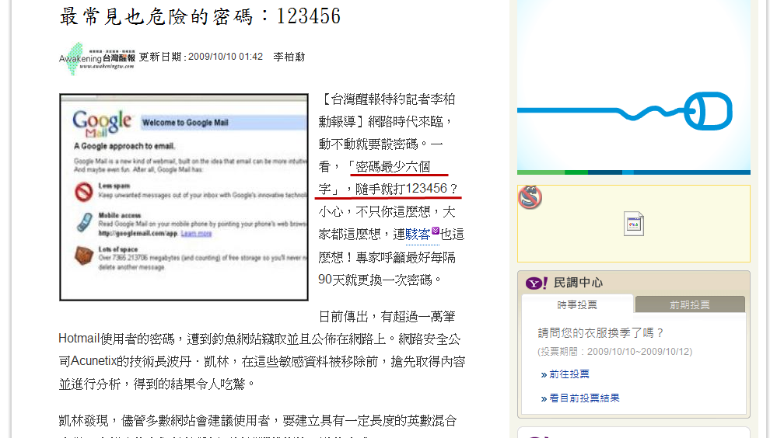

Slide 10
我愛猜密碼
site:wretch.cc password inurl:book 1234

Slide 11
密碼設定的相關事項
需包含英文大小寫、數字及特殊符號。
密碼需要 7~8 個字以上。
不可以另外寫下 或 存在電腦檔案裏。

Slide 12
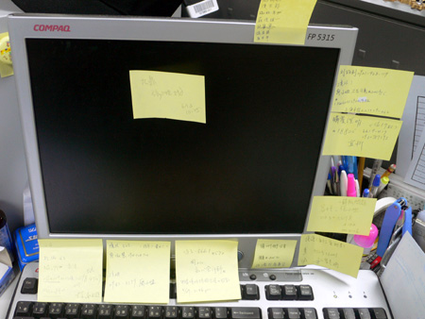

Slide 13
密碼背不起來怎麼辦？
用鍵盤上 注音符號 的位置。
okd ffnt ddo
不會無蝦米？
發音不正確導致密碼輸錯？
改用其他輸入法(注音、倉頡、大易)等
測試密碼強度：www.passwordmeter.com

Slide 14
密碼背不起來怎麼辦？
當然使用「自己的姓名」當密碼，是個『不好的建議』。
比較正確的方法是用：
古詩，例如：五言絕句
某個自己記得起來的語彙，例如：
Tj;6fu06au/6m,4ej;

Slide 15
駭客手法2-監聽模式
就一個攻擊者而言，雖然從外部網路是很難去解密，但是從內部網路下手再 輕而易舉不過了。
一般各級機關為了多數人方便上網，通常會安裝無線AP，讓 其內部人員皆可充分享有網路的方便性，但是這也成為另外一種資訊安全的缺口，只要用一支高功率的網卡，即使人不在公司內部，但也可以連結上同一個AP，
對於個人資料的安全危害可以說是非常的大。

Slide 16
駭客手法2-監聽模式
SSLstrip的手法屬於透過使用者介面及通訊協定間的介面漏洞所進行的中間人攻擊（man-in-the-middle attack），它並非攻陷了SSL安全協定或是認證憑證的漏洞。
舉例來說，當一個用戶點擊一個登錄頁面時，SSLStrip 會修改網站未加密的回應，使 「HTTPS 變成HTTP」，甚至可以在瀏覽器位址欄中顯示HTTPS 的安全鎖logo。
然而，客戶卻一直以為聯結是受加密保護的。
現在許多大型入口網站都有這樣的漏洞，所以只要用此方法就可以輕易取得許多帳號和密碼的序對，再經過分析就可以得到這組序對是屬於哪個網站擁有 。甚至也可以輕易取得信用卡的資料。

Slide 17
駭客手法2-監聽模式
# arpspoof -i eth0 -t 192.168.80.129 192.168.80.2
#sslstrip -a -k -f
# ettercap -T -q -i eth0
Notes:
iptables -t nat -F
arpspoof -i eth0 -t 192.168.80.129192.168.80.2
echo 1 > /proc/sys/net/ipv4/ip_forward
iptables -t nat -A PREROUTING -p tcp --destination-port 80 -j REDIRECT --to-ports 10000
sslstrip -a -k -f
ettercap -T -q -i eth0

Slide 18
駭客手法2-監聽模式
Demo time

Slide 19
駭客手法-偽造攻擊(重點要努力上馬)
SMTP 通信規範, 沒有辦法限制驗證寄件人的身份. 雖然可以用身份驗證機制確保信是由特定人員寄出(例如加上簽章), 但沒辦法防止別人偽造你的 EMAIL 寄出信件. 頂多只能分辨出信是否為假的...
寄件人名稱可以是假的
超連結的狀態列可以是假的
整封信件，都是假的!!!!!!!!!

Slide 20
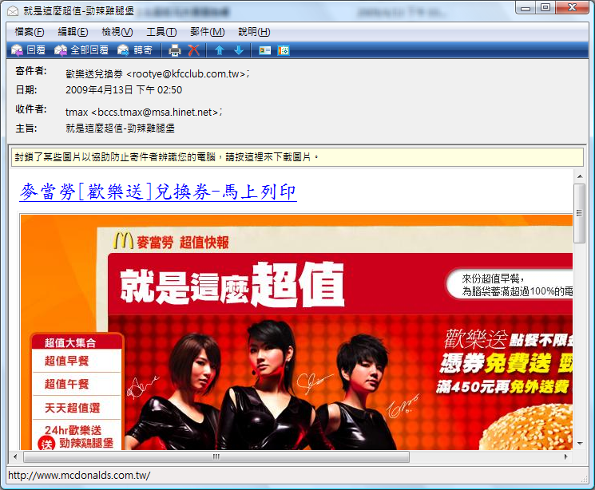
偽造攻擊

Slide 21
駭客手法-偽造攻擊
簡易反查囉~~
http://whatismyipaddress.com/trace-email

Slide 22
駭客手法-偽造攻擊+附件攻擊(重點要努力上馬)
使用郵件社交工程放置木馬
只有上馬了~~幾乎全都露囉^^
(what is this ?)
(義大利….維大力…&f2i@1#)

Slide 23
駭客手法-偽造攻擊+附件攻擊(重點要努力上馬)
病毒信附件的副檔名常見使用Zip或RAR壓縮檔格式來發送
不管是收到認識或不認識的人寄來的信件，請使用加密處理
信件的內容大概都是
  他去哪裡玩有拍一些照片要分享給你看、他在網路上看到你被偷拍的照片，趕緊寄給你看是不是真的是你。
  朋友的小孩離家出走說要見網友，結果都沒有回家，隨信寄了小孩的照片請大家幫忙協尋
就是要騙你去開檔來看
檔案就是RAR檔，裡面放了一個cmd檔
不要好奇去打開裡面的檔案，直接刪除信件信件就好
一般常見會讓電腦中毒的副檔名包含：
.bat、.exe、.com、.scr、.zip、.rar、office、pdf

Slide 24
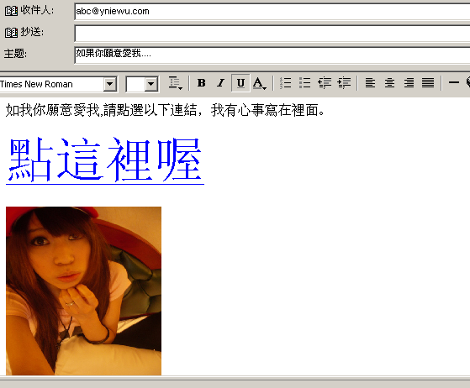

Slide 25
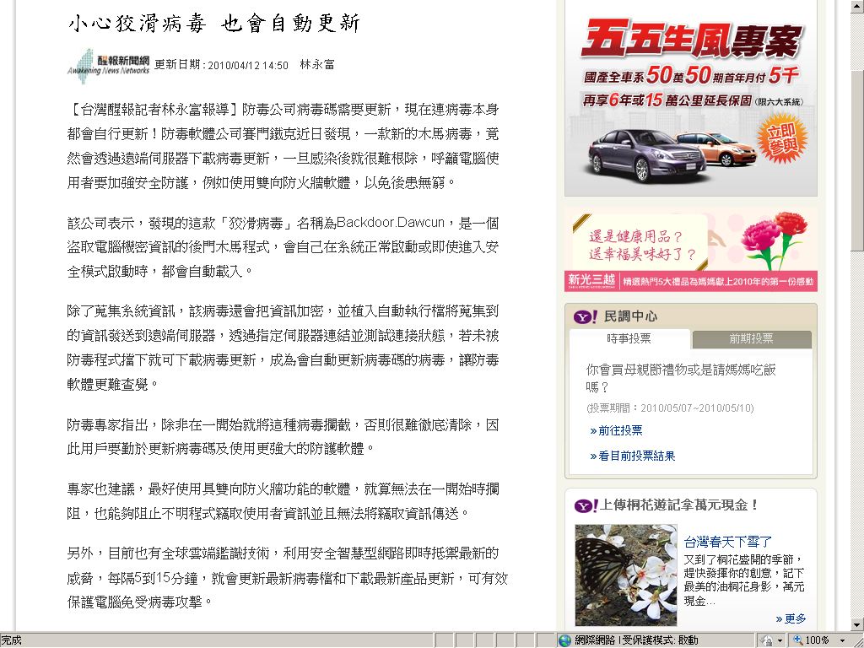

Slide 26
駭客手法-偽造攻擊(重點要努力上馬)
Demo time

Slide 27
駭客手法-郵件跟蹤
電子郵件加入一個圖檔，嵌在信件當中，當收件人打開郵件時，圖檔也同時被下載，這樣寄件人就可以從圖檔被下載而得知對方已收到郵件了。
加入一段超連結，收件人點選超連結看到網頁時，寄件人就可以從網頁被下載而得知對方已收到郵件了。
同樣的手法，也可以使用在Word或MSN軟體。

Slide 28
駭客手法-郵件跟蹤(二)
若自己懶的架Mail Server..網路是很好用的東西
http://www.spypig.com

Slide 29
駭客手法-郵件跟蹤(一、二)
Demo time

Slide 30
二、電子郵件社交工程演練
1. E-mail社交工程演練方法及流程
2. 社交工程信件的類型
3. 電子郵件社交工程要求標準

Slide 31

E-mail社交工程演練方法及流程
駭客
郵件伺服器
網際網路
紀錄伺服器
使用者

Slide 32
使用者點閱信件及紀錄(四週)
使用者開啟郵件紀錄
使用者點選連結或附件紀錄
轉寄信件紀錄歸屬轉寄者
以Hinet、Google、Yahoo等偽造發出
是否偽造受測單位寄件者名稱
是否以受測單位業務資訊為信件標題

Slide 33
電子郵件社交工程執行目的及依據
目的：為提升電子郵件使用者警覺性意識，避免使用者因瀏覽垃圾及惡意電子郵件進而影響網路安全及發生個人資訊洩漏事件
依據行政院國家資通安全會報96年05月18日資安發字第0960100539號函96年政府機關(構)資安演練評審辦法規定：
(一)中央A級機關
惡意郵件開啟率需為16%以下，超連結點閱率需為9%以下。
(二)其餘主管機關
惡意郵件開啟率需為26%以下，超連結點閱率需為15%以下。
人數百分比/信件數百分比

Slide 34
執行細項及結果
執行期間：9X年X月X日~ 9X年X月X日
發送測試信件
  免費送巧連誌影音教材、民代可以蒐集個資嗎、茂德增資、殺OnLine線上遊戲桌布、豬哥亮準備復出、男人誌線上閱讀網、座位靠窗邊、2009台北國際花卉展開始囉
會開啟社交工程信件之
次數24次，佔該項發信量1272封信中的1.9%
會點選社交工程信件中超連結之
次數6次，佔該項發信量1272封信中的0.5%
標準16%
(模擬數據)
標準9%

Slide 35

信件範本-01-林志玲華航月曆桌布
包含明星或寫真圖片的電子郵件點閱率始終居高不下；本封電子郵件利用民眾對於明星相關訊息具有高度興趣的習慣下，發送明星相關活動新聞並於內容提及明星桌布取得不易以及本郵件具有高畫質寫真桌布，誘使使用者繼續點選電子郵件中的連結
對於明星所代言之活動，官方並不會以電子郵件方式宣傳且提供下載，而是應於官方網站中以網頁方式呈現，因此只要收到此類信件大多為有心人士於網路上找尋大眾所感興趣之話題所製成的社交工程詐騙信件

Slide 36
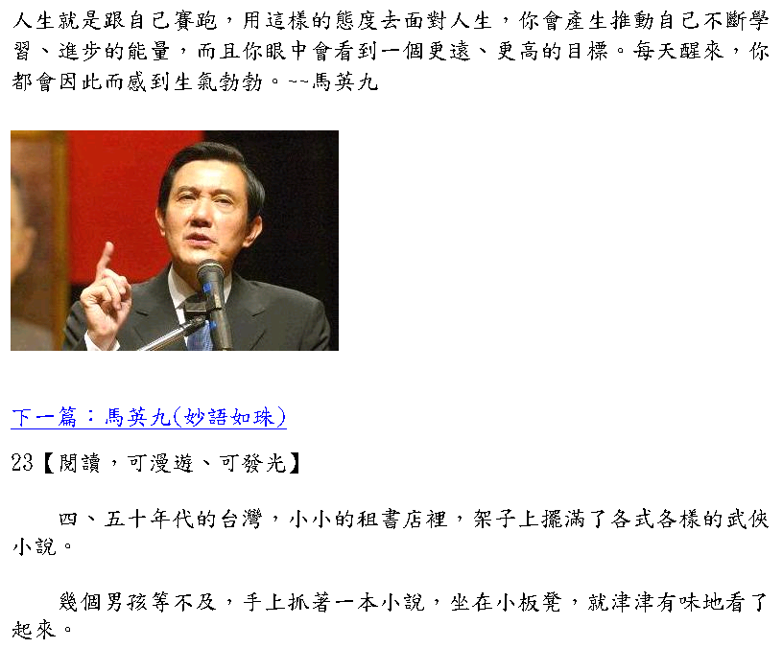
信件範本-02-馬英九露出馬腳
社交工程就是一種利用人性弱點的詐騙技術，藉由與人之間的互動而形成的犯罪行為；本封電子郵件為模擬駭客針對剛當選總統的馬英九為議題，以垃圾信件的大量發送手法發送測試信件於使用者
對於名人的事蹟、名言等內容的電子郵件，大多數人認為這是好文章因此轉寄給他人，孰不知這是垃圾郵件的常見手法，無形轉寄中已幫了惡意人士的大忙。對於此種電子郵件應盡量做到不開啟、不轉寄

Slide 37
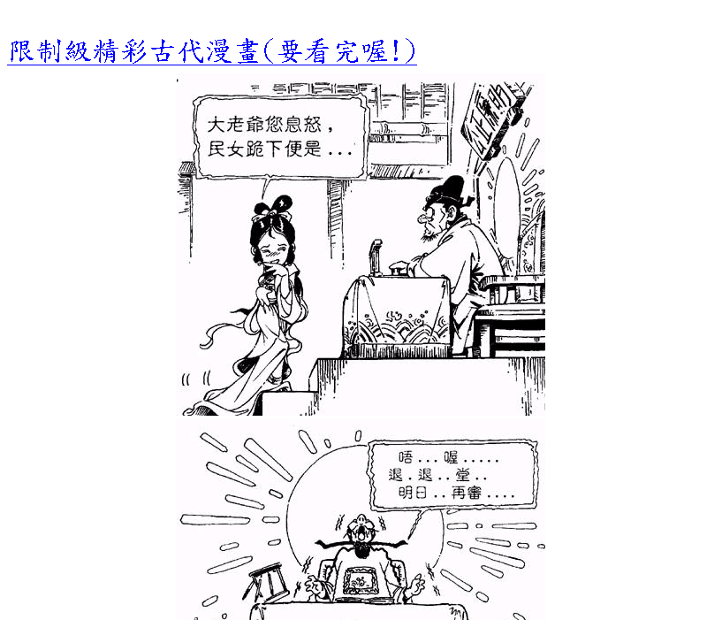
信件範本-03-限制級精彩古代漫畫
情色類電子郵件由於點閱率高，在垃圾信件中一直佔有一定的比例，更是有心人士慣用的手法；本封電子郵件模擬駭客針對使用者寄發一封具有情色相關內容的電子郵件，引誘使用者閱讀電子郵件甚至點擊內文中的超連結
對於情色類的電子郵件，應於辦公室環境中明令禁止使用者開啟瀏覽及點閱，電子郵件主旨中包含隱喻、影射、寫真等字眼皆為情色類的電子郵件類型

Slide 38
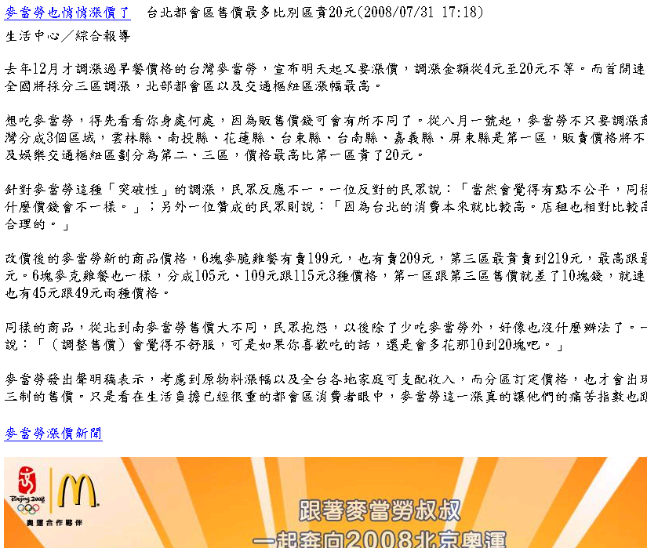
信件範本-04-麥當勞也悄悄漲價了
該封電子郵件為行政類電子郵件，利用陳舊的新聞事件並結合近期民眾關心的民生物資漲價議題，模擬駭客手法，大量發送電子郵件於使用者
防範此種電子郵件的方式應該宣導使用者做到[不開啟]、[不轉寄]，由於一般正常的公務內容的電子郵件皆為一般純文字文件，所以也可以在電子郵件軟體中設定(以outlook express 為例)，[工具/選項/讀取/以純文字方式讀取所有郵件]，即可避免此類社交工程電子郵件的攻擊

Slide 39
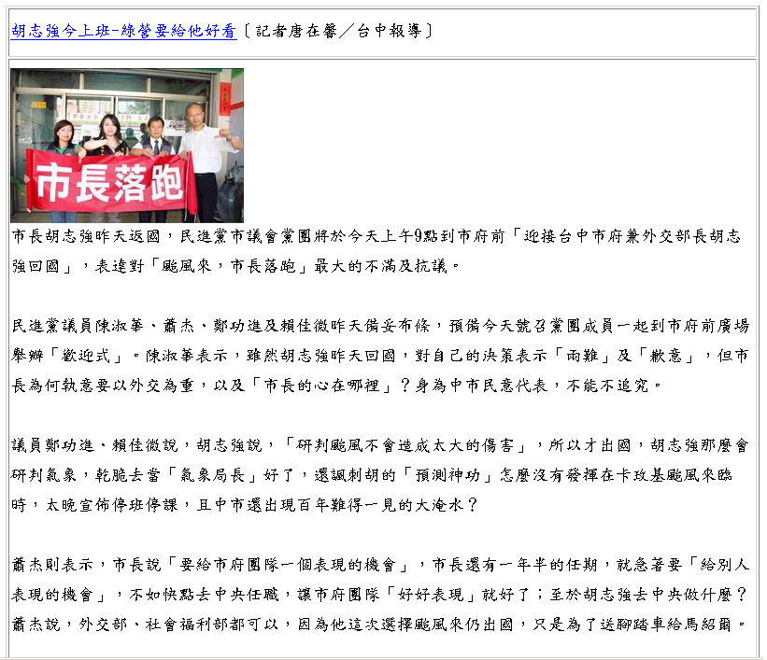
信件範本-05-胡志強今上班綠要給他好看
該封電子郵件為政治類電子郵件，利用聳動的政治標題並選擇政治人物新聞為內容的社交工程電子郵件。本封電子郵件模擬駭客手法利用公務人員上司新聞，誘使使用者開啟該電子郵件
任何媒體並不會主動寄發新聞消息，除非使用者有明確的訂閱電子郵件的動作，否則主動寄發的新聞、政治類電子郵件，大多為社交工程惡意郵件

Slide 40
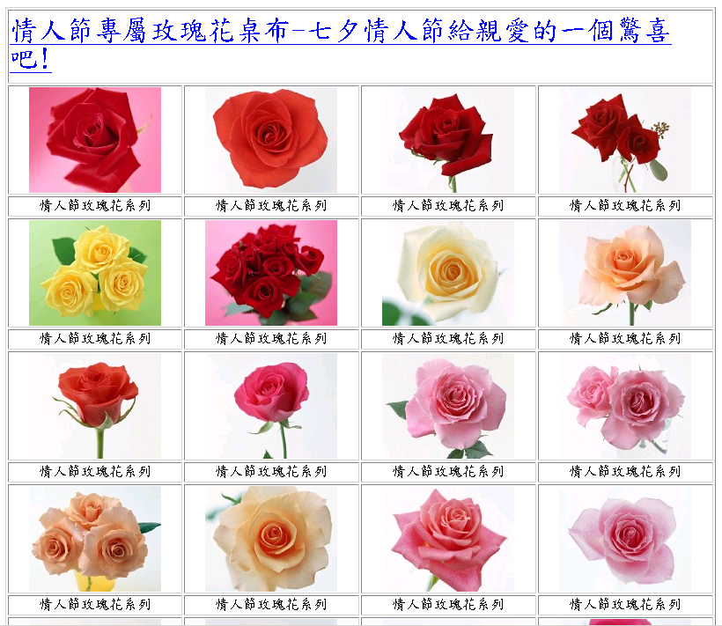
信件範本-06-情人節專屬玫瑰花桌布
電子郵件社交工程手法越來越多樣化，除了利用時事吸引使用者點擊之外，同時也會利用美麗的版面與大量的圖片來降低使用者的緊戒心；本封電子郵件模擬駭客針對七夕情人節議題對使用者寄發一封具有大量情人節專屬玫瑰花桌布為內容的電子郵件
對於來路不明的電子郵件，即使內容或標題多吸引人，也不應該開啟或點擊郵件內的任何連結，隨時保持接收電子郵件及上網的警覺心，是保護個人電腦資訊的最佳法門

Slide 41
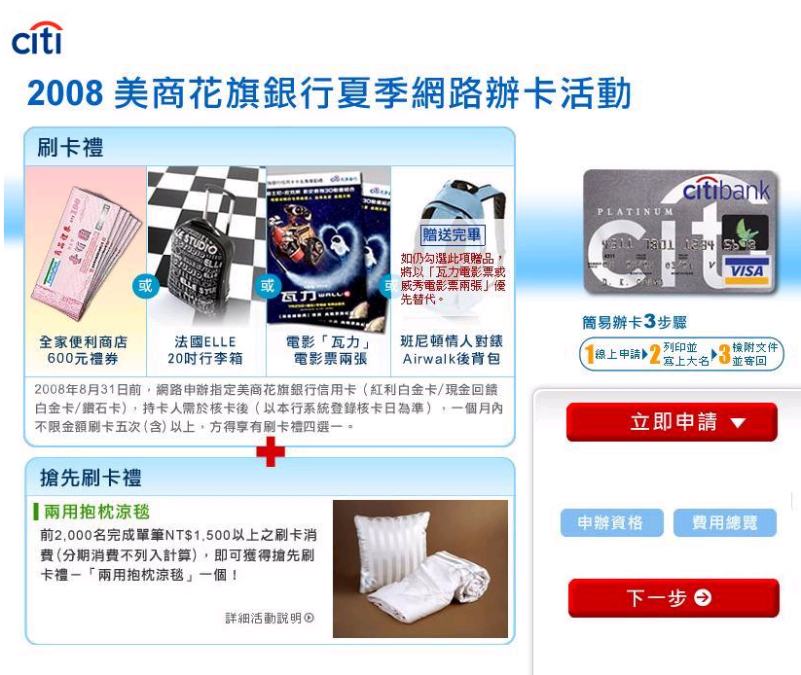
信件範本-07- 2008花旗銀行網路辦卡
選擇美商花旗銀行夏季網路辦卡服務的原因為：近來使用信用卡消費的人數越來越多，基於信用卡帶來的便捷性以及該活動具有優惠方案，故模擬駭客以社交工程手法利用美商花旗銀行夏季網路辦卡服務電子廣告信件，誘使電腦使用者瀏覽並點選該電子郵件超連結
正確辦理信用卡服務的方式，應該是由洽辦者親自前往該銀行辦理，凡是網路上的電子郵件，只要聲稱與任何銀行有洽辦關係，大部分皆為詐騙行為，如果該電子郵件為正式花旗銀行所發出之電子郵件，電子郵件標頭網域名稱應該是[@citibank.com]

Slide 42
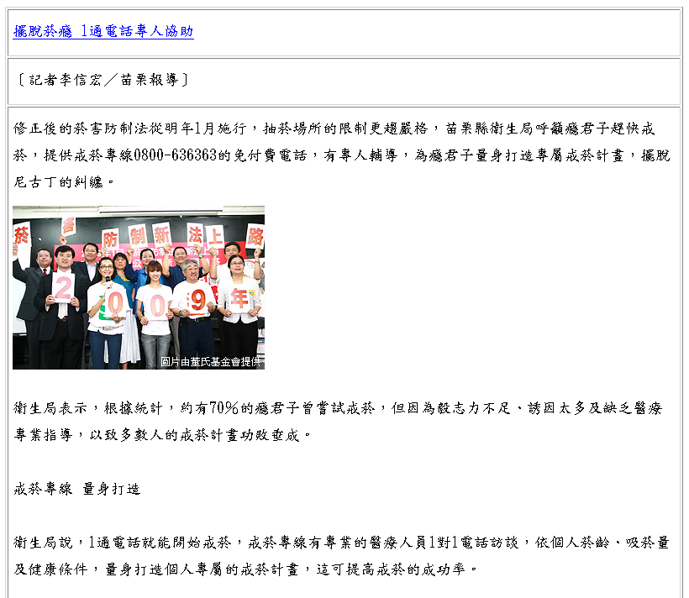
信件範本-08-擺脫菸癮 1通電話專人協助
行政類電子郵件其主要為一般政府機關對外公告知途徑，但由於網路新聞媒體的氾濫，常見由一般使用者於閱覽之後轉寄他人以共同閱覽，本封電子郵件模擬駭客以真實網路新聞事件內容，大量轉寄於其他使用者
對於電子郵件的轉寄，經常是駭客入侵以及病毒傳播的一大途徑，應於辦公室環境中宣導[勿轉寄非公務用途的電子郵件]

Slide 43
測試帳號相關資料
測試對象: 159個聯絡人(信箱)
總發信量: 1272封。(159信箱x 8封信)
單位分類 | 人數(信箱數) | 單位分類 | 人數(信箱數)
A | 13 | H | 4
B | 22 | I | 3
C | 11 | J | 13
D | 11 | K | 3
E | 14 | L | 11
F | 13 | M | 19
G | 22
各項目總計 |  |  | 159
(模擬數據)
測試人數影響百分比/隨機抽樣

Slide 44
測試結果概要
單位分類 | 受測 人數 | 郵件 開啟數 | 郵件 開啟率 | 超連結 點擊數 | 超連結 點擊率
A | 13 | 6 | 5.8% | 1 | 1.0%
B | 22 | 2 | 1.1% | 1 | 0.6%
C | 11 | 1 | 1.1% | 0 | 0.0%
D | 11 | 1 | 1.1% | 0 | 0.0%
E | 14 | 1 | 0.9% | 2 | 1.8%
F | 13 | 0 | 0.0% | 0 | 0.0%
G | 22 | 4 | 2.3% | 2 | 1.1%
H | 4 | 1 | 3.1% | 0 | 0.0%
I | 3 | 0 | 0.0% | 0 | 0.0%
J | 13 | 2 | 1.9% | 0 | 0.0%
K | 3 | 0 | 0.0% | 0 | 0.0%
L | 11 | 0 | 0.0% | 0 | 0.0%
M | 19 | 6 | 3.9% | 0 | 0.0%
各項目總計 | 159 | 24 | 1.9% | 6 | 0.5%
(模擬數據)
測試人數影響百分比/隨機抽樣

Slide 45
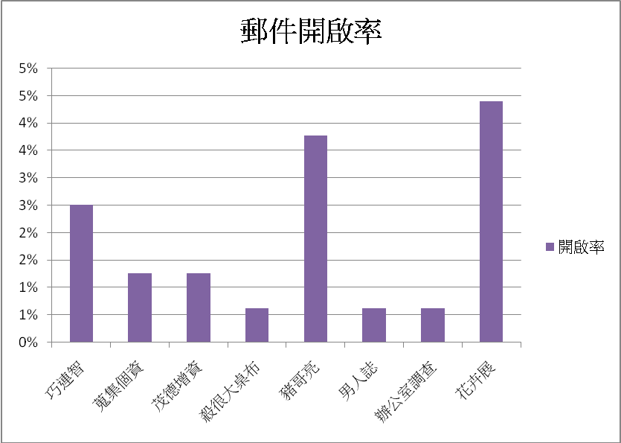
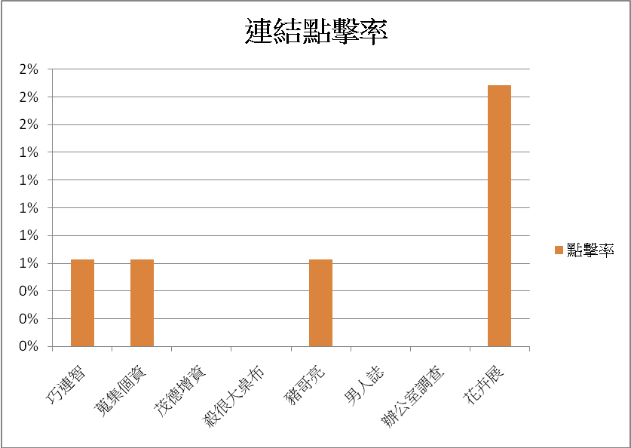
類別 | 巧連智 | 個資 | 茂德 | 殺很大 | 豬哥亮 | 男人誌 | 調查 | 花卉展 | 合計
開啟 次數 | 4 | 2 | 2 | 1 | 6 | 1 | 1 | 7 | 24
點擊 次數 | 1 | 1 | 0 | 0 | 1 | 0 | 0 | 3 | 6
發信 數 | 159 | 159 | 159 | 159 | 159 | 159 | 159 | 159 | 1272
開啟 率 | 2.5% | 1.3% | 1.3% | 0.6% | 3.8% | 0.6% | 0.6% | 4.4% | 1.9%
點擊 率 | 0.6% | 0.6% | 0.0% | 0.0% | 0.6% | 0.0% | 0.0% | 1.9% | 0.5%
(模擬數據)
測試年齡層影響測試數據

Slide 46
演練結果說明
(模擬數據)
98年政府機關(構)資安演練評審辦法規定：
(一)中央A級機關
惡意郵件開啟率為16%，附件點閱率為9%。
(二)其餘主管機關
惡意郵件開啟率為26%，附件點閱率為15%。
(開啟社交工程信件之)
次數24次，佔該項發信量1272封信中的 1.9%
下載社交工程信件中附件(指點選超連結)之點閱率
次數6次，佔該項發信量1272封信中的 0.5%

Slide 47
演練結果明細表
(模擬數據)
單位 | 姓名 | 巧 連 智 | 收 集 個 資 | 茂 德 增 資 | 遊 戲 桌 布 | 豬 哥 亮 | 男 人 誌 | 座 位 靠 窗 | 花 卉 展 | 統 計
A | 加菲貓 |  |  |  | 1 | 1 | 1 | 1 |  | 4
B | 米妮 | 1 | 1 | 1 |  |  |  |  |  | 3
C | 皮卡丘 |  |  |  |  | 2 |  |  | 1 | 3
D | 哆啦A夢 |  | 2 |  |  | 1 |  |  |  | 3
E | 柯南 |  |  |  |  |  |  |  | 2 | 2
F | 蠟筆小新 | 2 |  |  |  |  |  |  |  | 2
G | 小熊維尼 | 1 |  |  |  |  |  |  | 1 | 2
H | 米其 |  |  |  |  | 1 |  |  |  | 1
I | 櫻木花道 |  |  |  |  |  |  |  | 1 | 1
J | 史奴比 |  |  |  |  |  |  |  | 1 | 1

Slide 48
三、防範電子郵件社交工程的方法
1. 注意可疑電子郵件的特徵
  1-1-過於聳動的主旨與緊急要求
  1-2-不正常的發信時間
  1-3-陌生人或少往來對象來信
  1-4-認識的人來信但主旨或內容與其習性不符
  1-5-要求輸入私密資料送出
2. 社交工程信件的防範措施
  2-1-關閉預覽窗格
  2-2-非必要閱讀郵件逕行刪除
  2-3-確認信件來源
  2-4-設定為純文字讀取模式再開啟郵件閱讀
  2-5-避免開啟郵件內的超連結

Slide 49
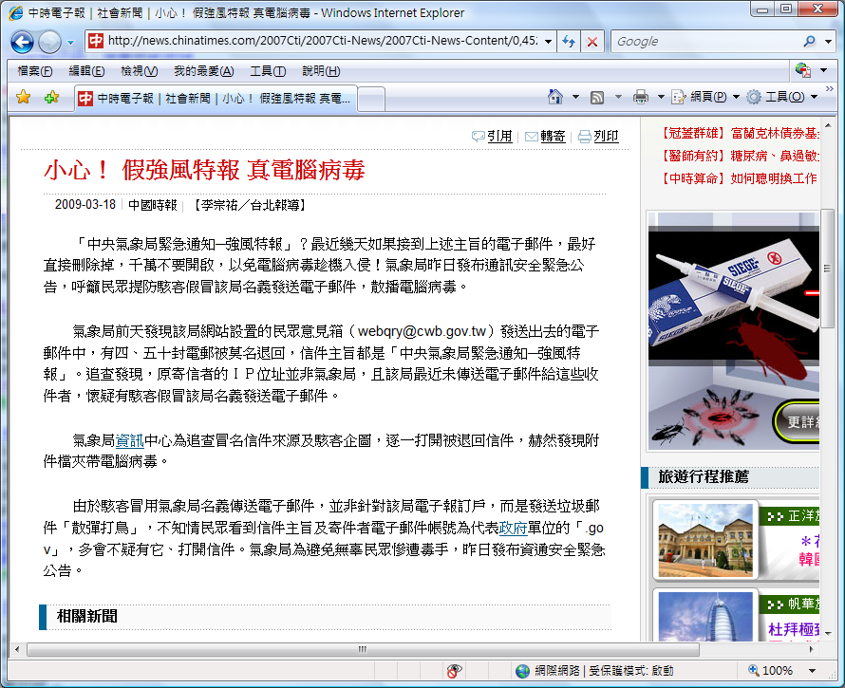
過於聳動的主旨與緊急要求

Slide 50
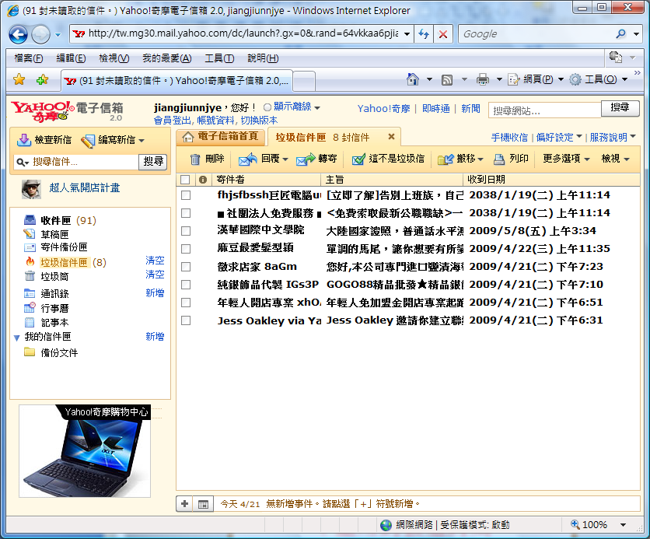
不正常的發信時間

Slide 51
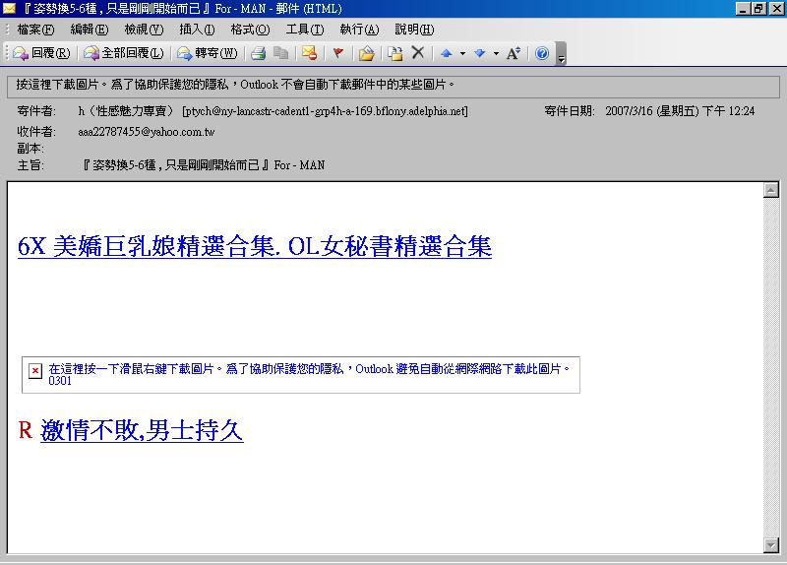
陌生人或少往來對象來信
收件人
不是我

Slide 52
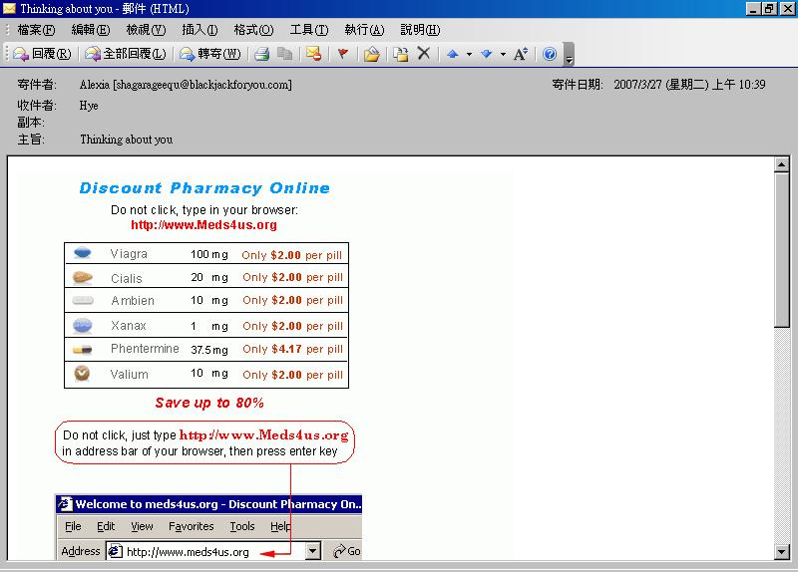
陌生人或少往來對象來信
寄件人
不認識

Slide 53
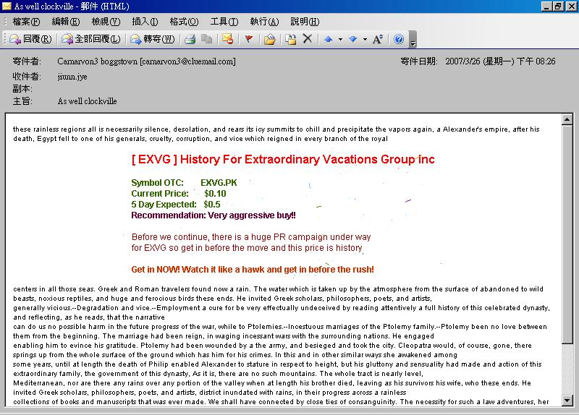
陌生人或少往來對象來信
大部分
是英文

Slide 54
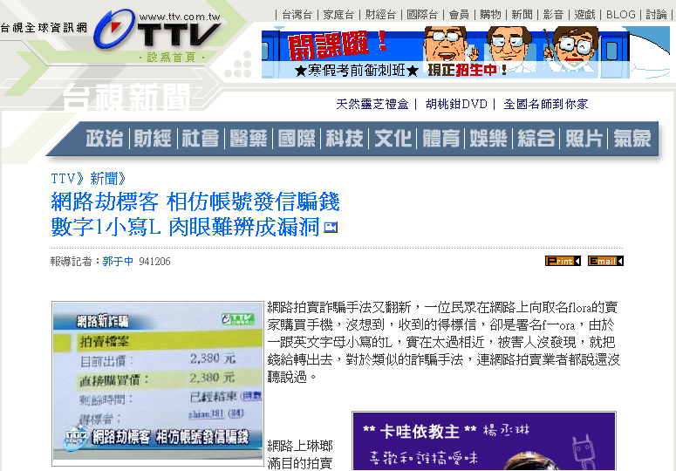
認識的人來信
但主旨或內容與其習性不符

Slide 55







雅虎拍賣手法分析
查詢拍賣訊息
買家
下標
賣家
詐騙者
認識的人來信
但主旨或內容與其習性不符
劫標信

Slide 56
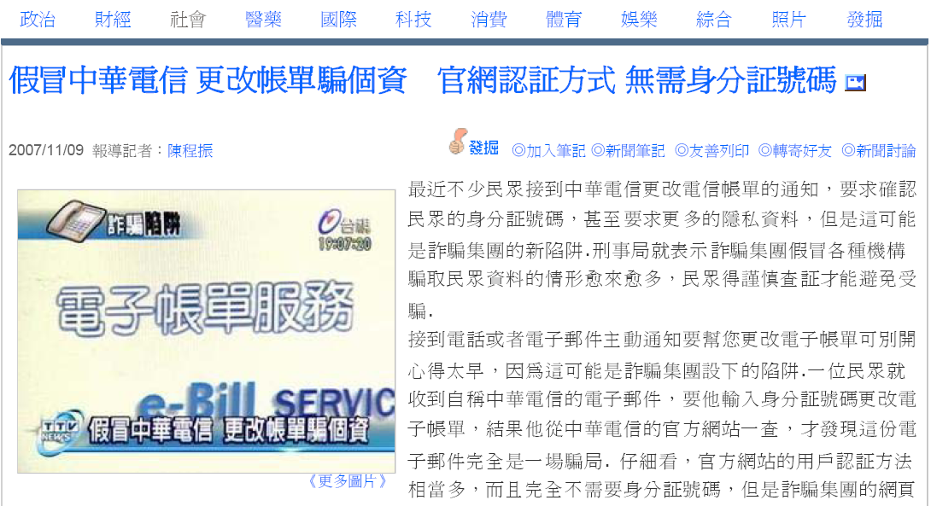
要求輸入私密資料送出

Slide 57


會員通知手法分析
要求輸入私密資料送出
帳號密碼
更改密碼
通知
加入會員
遊戲橘子
詐騙者
小朋友
遊戲檸檬

Slide 58
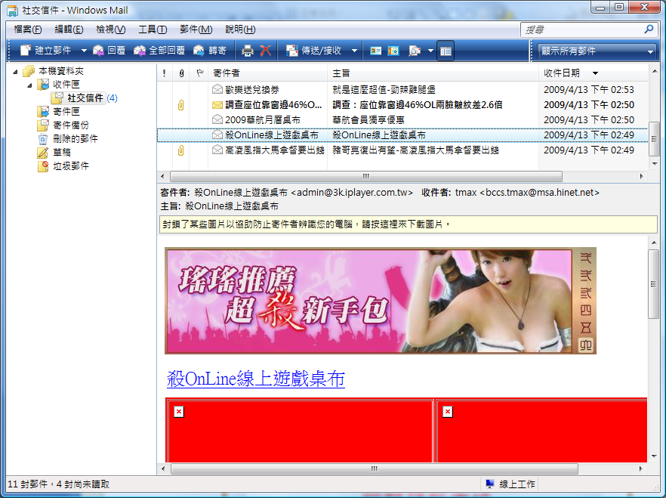
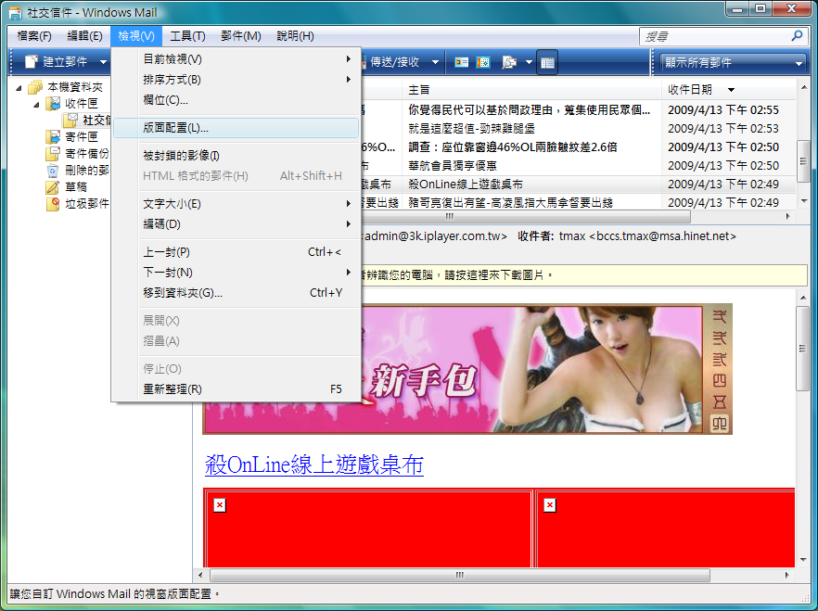
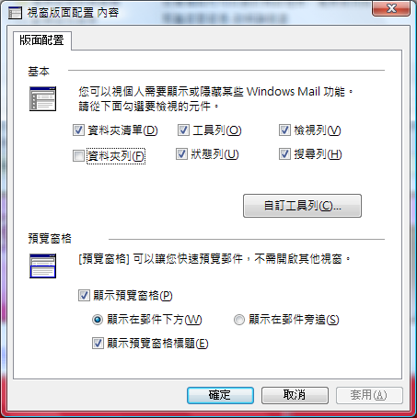
關閉預覽窗格

Slide 59
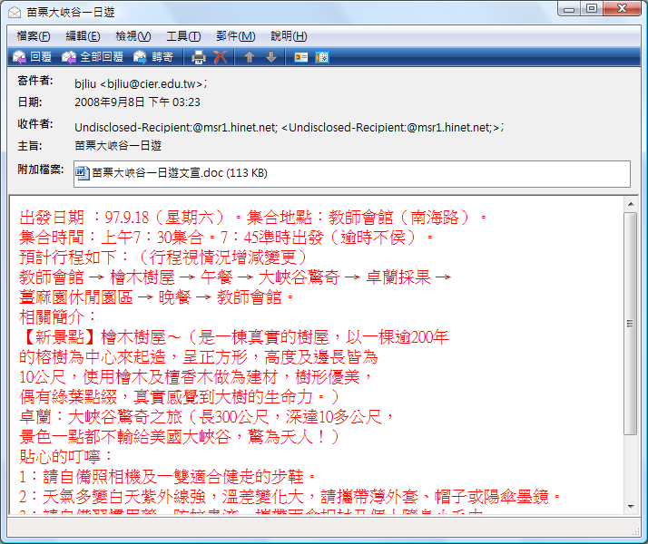
非必要閱讀郵件逕行刪除

Slide 60
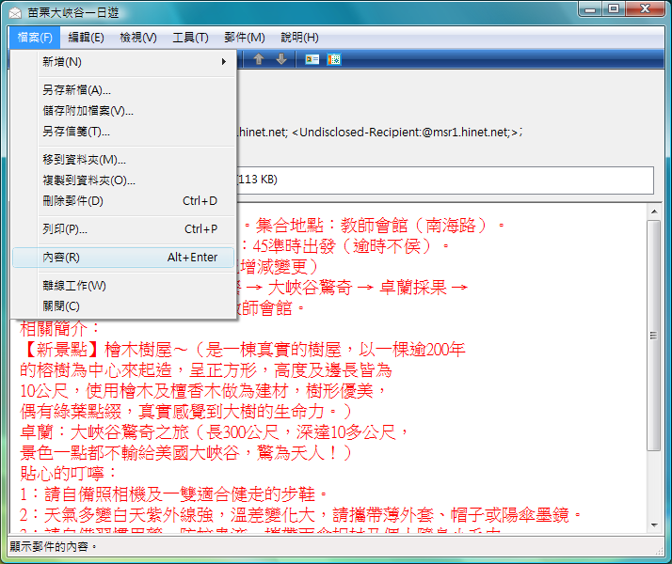
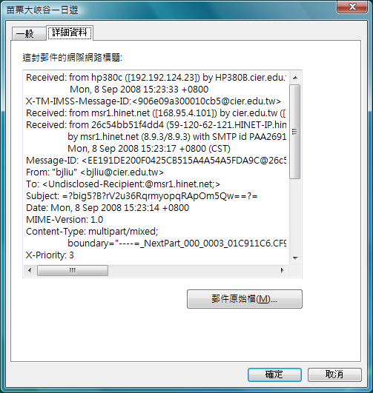
確認信件來源

Slide 61
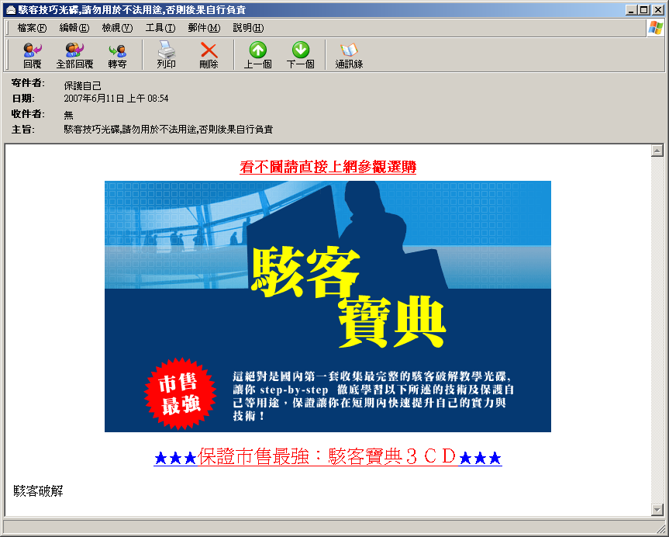
避免開啟郵件內的超連結

Slide 62
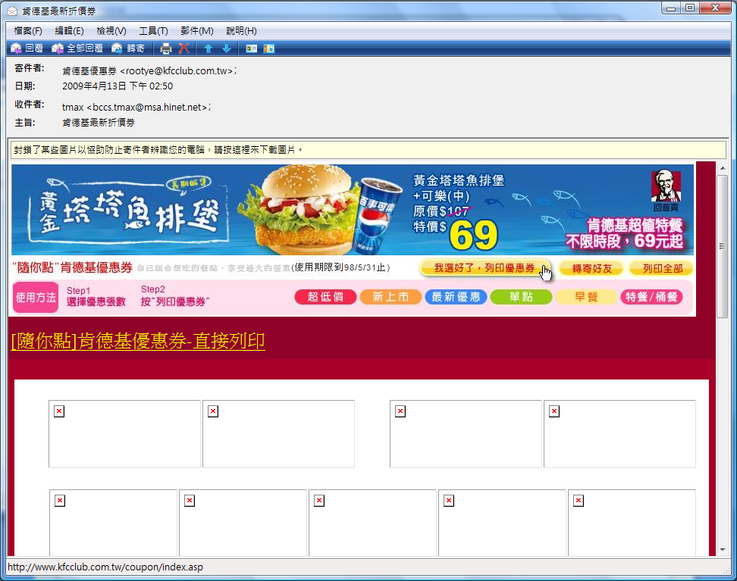
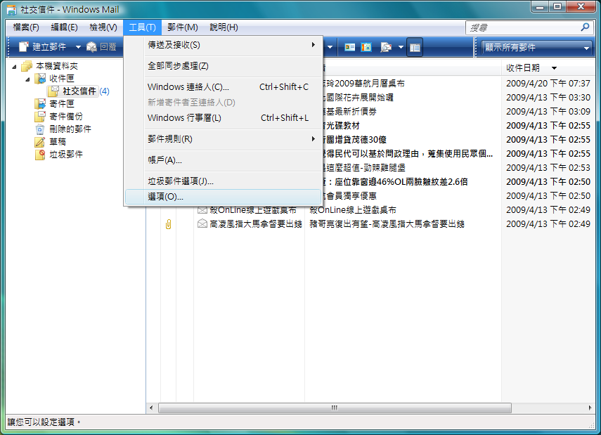
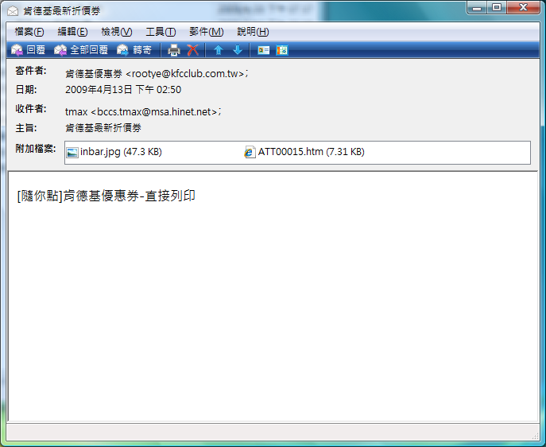
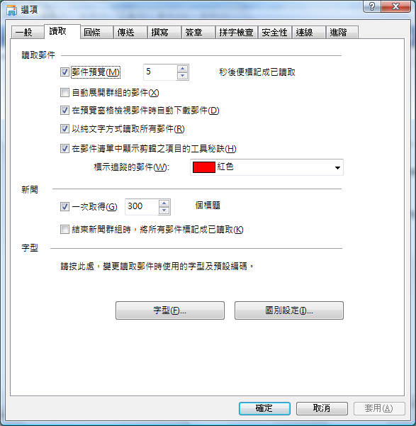
從根本解決社交工程的方法：
設定為純文字讀取模式再開啟郵件閱讀

Slide 63
傳送郵件的考量
可行的話將郵件傳送格式從「HTML」格式改用「純文字txt」格式。(工具→選項→讀取 及 傳送)
關閉「啟動時傳送及接收郵件」、「每隔幾分鐘傳送及接收郵件」的功能。
公務用 (xxx@mail.xyz.gov.tw) 與 個人E-Mail (xxx@yahoo.com)信箱請 分開使用
寄件人改用「密件副本」。

Slide 64
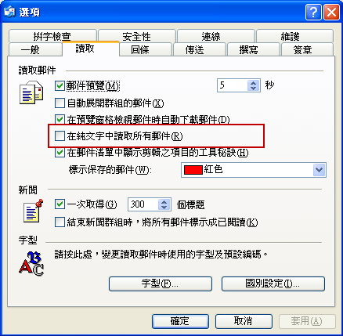
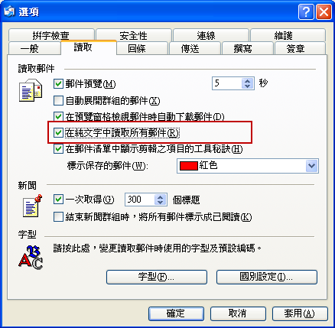
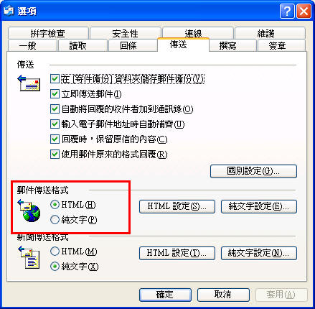
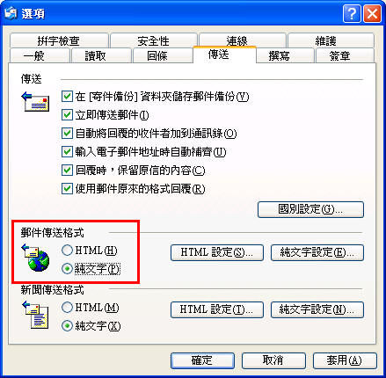
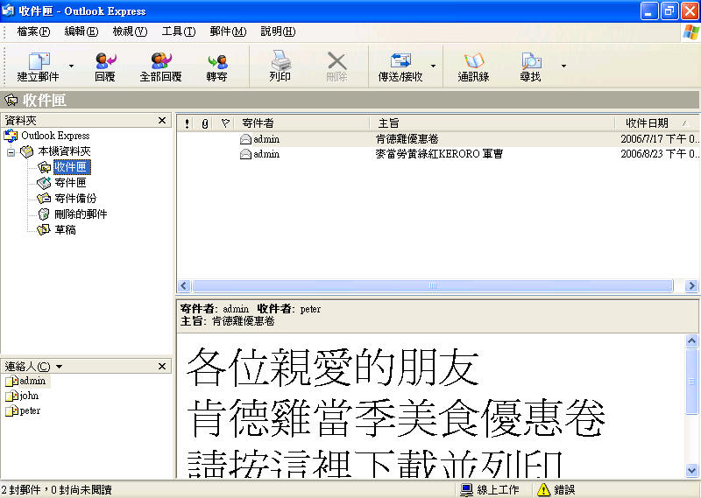
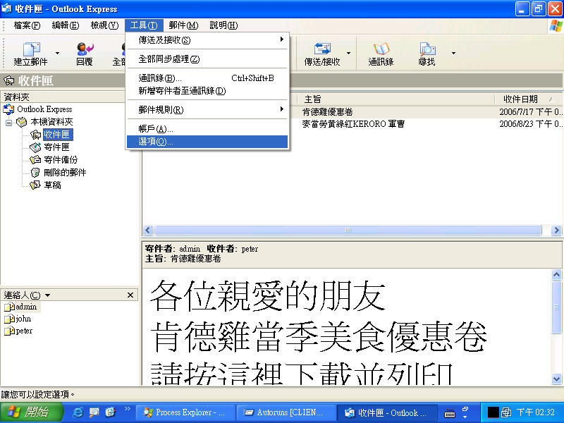
設定郵件傳送格式

Slide 65
設定郵件傳送格式

Slide 66
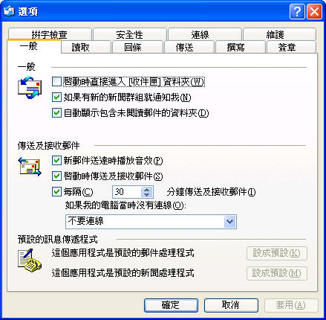
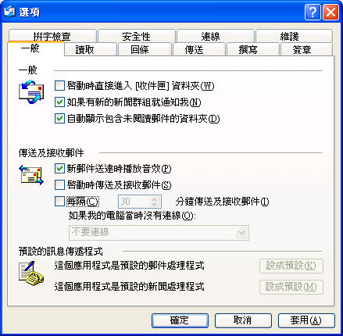
關閉「啟動時傳送及接收郵件」

Slide 67
免費的社交工程……….
防護軟體
完全免費喔!

Slide 68
免費的網路釣魚防護軟體(家用中文)
McAfee-網路釣魚軟體
  www.siteadvisor.com
趨勢科技-網路釣魚防護軟體
  http://www.trendmicro.com.tw/
  http://www.trendmicro.com.tw/wtp/micro/index.asp
使用者該怎麼做?

Slide 69
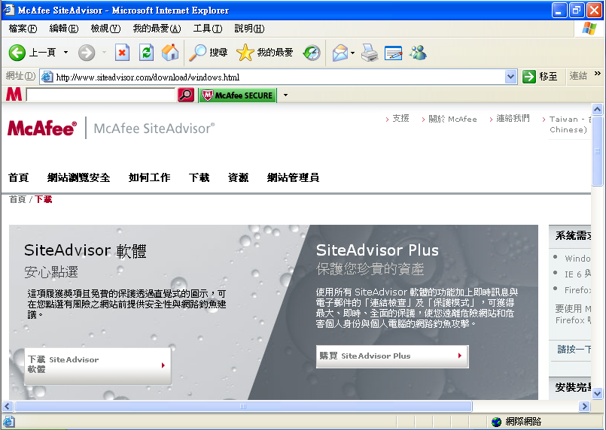

www.siteadvisor.com

Slide 70
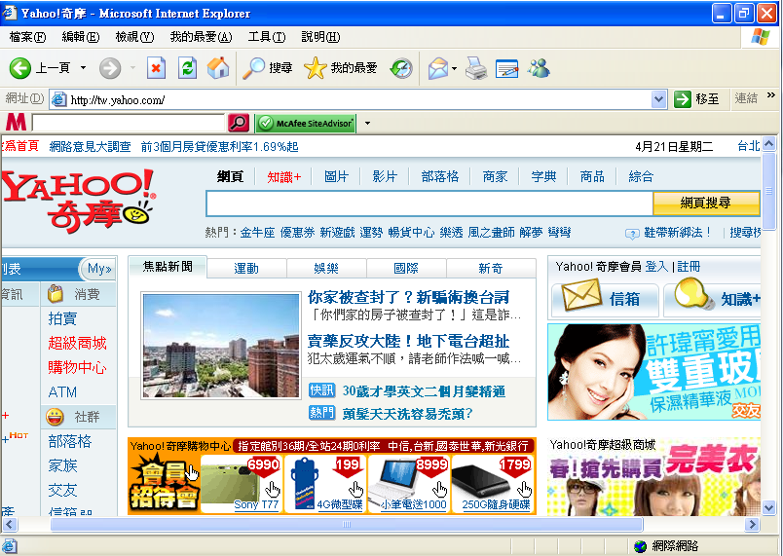

Slide 71
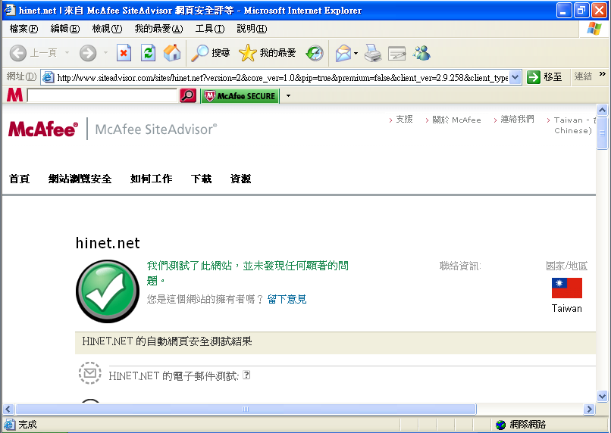

Slide 72
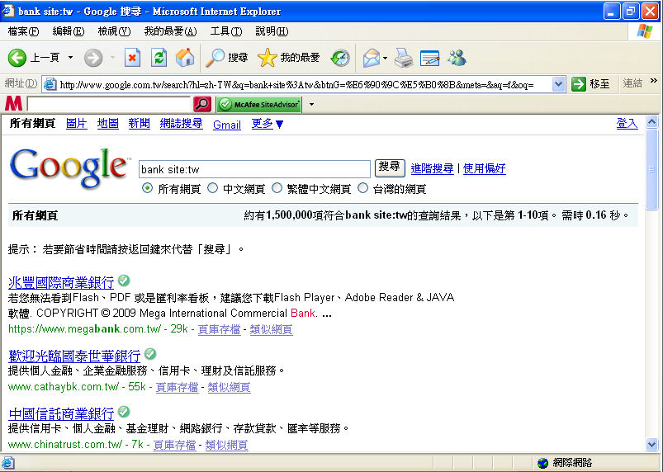

Slide 73
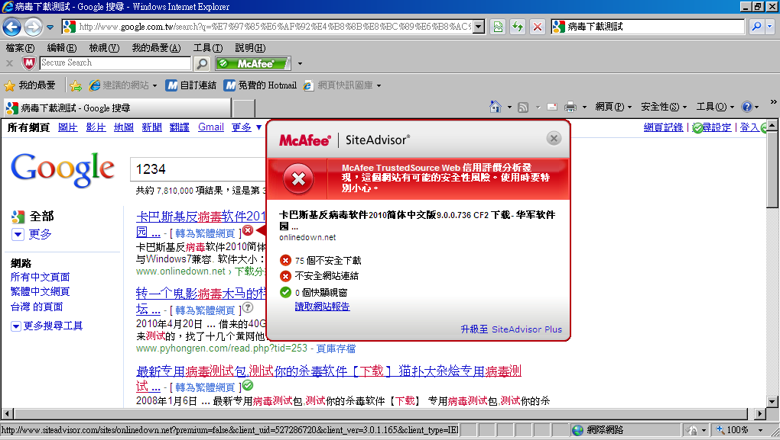

Slide 74
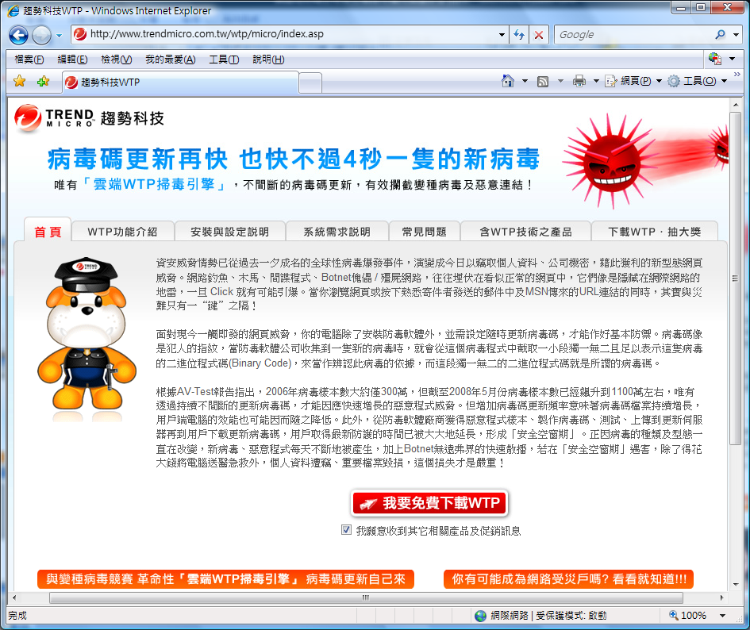
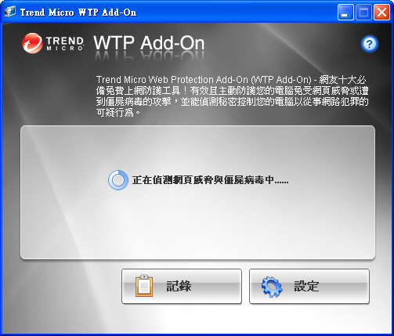
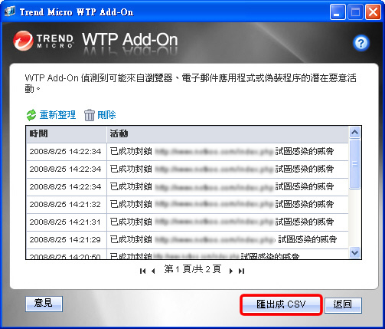
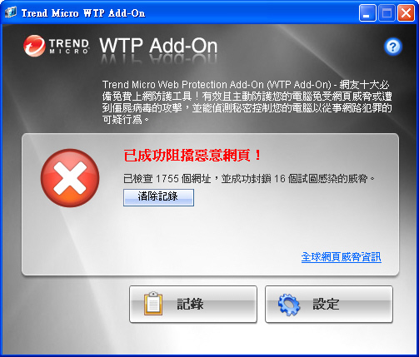


Slide 75
免費的防毒軟體
Avira AntiVir-小紅傘防毒軟體─個人與家庭 (繁體中文版)
  http://www.free-av.com/
  http://g-ray.com.tw/downloads
  Bitdefender-羅馬尼亞防毒軟體
  http://www.bitdefender.com/world
  http://download.bitdefender.com/windows/desktop/free/final/en/bitdefender_free_v10.exe
使用者端的防範方式

Slide 76

免費的防毒軟體

Slide 77


Slide 78




線上掃描病毒的方法各家掃毒軟體大評比
http://www.virustotal.com/zh-tw

Slide 79





Slide 80
結論
一、電子郵件的危害
  1. 信件攻擊手法
  2. 社交攻擊手法
二、電子郵件社交工程演練
  1. E-mail社交工程演練方法及流程
  2. 社交工程信件的類型
  3. 電子郵件社交工程要求標準
三、防範電子郵件社交工程的方法
  1. 注意可疑電子郵件的特徵
  2. 社交工程信件的防範措施

Slide 81
問題與討論
E-Mail：ynie@bccs.com.tw
Blog： http://www.wretch.cc/blog/kenny09

